Slide 1
Report
Loan risk dataset
Presented by :
Maya Mawwas

Slide 2
هذا التقرير يهدف إلى تحليل العوامل المؤثرة على الموافقة على القروض:
العمر
الديون
الراتب
سنوات الخبرة
بعد الدراسة والتحليل القائمين على عدة مراحل من جلب وتنظيف للبيانات وتحميل المكتبات وجدت هذه النتائج :
العملاء البالغين من العمر أقل من 28 عام نسبة موافقتهم 0% بينما ترتفع بشكل كبير بعد عمر 35 سنة.
العلاقة بين الديون والراتب ليست طردية عادة أصحاب الديون المرتفعة نسبة موافقتهم أعلى لأنهم ذوي رواتب عالية.
نستنتج :
أن أكثر العوامل تأثيراً مستوى الدين 35% والراتب 25% الفئة العمرية الأكثر أماناً 40 سنة فما فوق والحد الأدنى المقترح للموافقة أن يكون الراتب أكبر أو يساوي 5500$ والخبرة أكثر من خمس سنوات.

Slide 3
إحصائيات عامة:
المؤشر | القيمة
إجمالي العملاء | 73
عدد الموافقين | 34
عدد المرفوضين | 39
نسبة الموافقة | 46.6%
متوسط العمر | 34.2
متوسط الراتب | $5900
متوسط الديون | $16200
متوسط سنوات الخبرة | 6.8

Slide 4
توزيع العملاء حسب العمر:
الفئة العمرية | العدد | نسبة الموافقة
22-28 | 23 | 0%
29-34 | 22 | 18%
35-40 | 18 | 72%
41-45 | 10 | 90%

Slide 5
توزيع العملاء حسب الراتب:
الفئة | الراتب | العدد | الموافقين | المرفوضين | نسبة الموافقة
منخفض جداً | اقل من 3000 | 15 | 0 | 15 | 0%
منخفض | 3000-4000 | 12 | 1 | 11 | 8%
متوسط | 4000-5500 | 14 | 4 | 10 | 29%
مرتفع | 5500-7500 | 16 | 10 | 6 | 63%
مرتفع جداً | 7500-9000 | 9 | 8 | 1 | 89%
ممتاز | أكثر من 9000 | 7 | 7 | 0 | 100%
المجموع |  | 73 | 30 | 43 | 41%

Slide 6
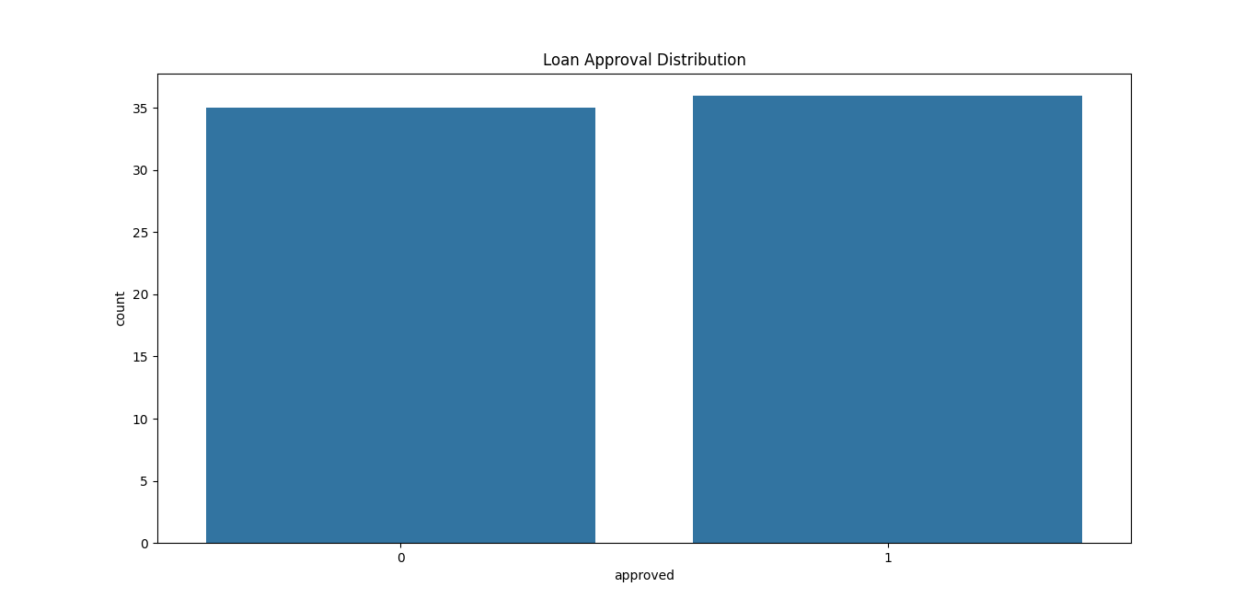
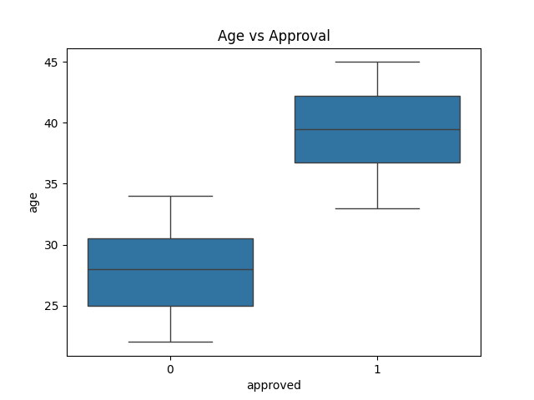

Slide 7
المكاتب المستخدمة:
Pandas/plotly/streamlit/ pipeline/ numpy/ matplotlib.pyplot/ seaborn/ train_test_split/
/ StandardScaler/ LogisticRegression/ RandomForestClassifier
التوصيات:
وضع حد أدنى للراتب
إعادة تقييم سياسات الموافقة
اعتبار القروض عامل إيجابي
جمع المزيد من البيانات مثل حالة الوظيفة والضمانات

Slide 8
يمكن رؤية كافة المجلدات والنتائج عبر الرابط:
https://github.com/Maya-Mawwas/loan_risk

